Slide 1
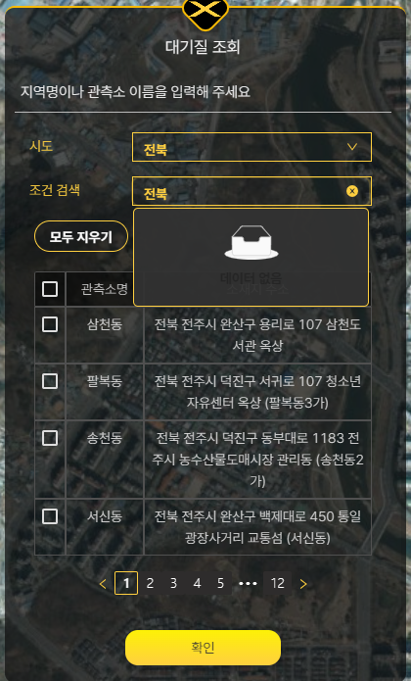
양천구와 비슷함.
시도 : 전북/서울 고정
조건검색 : 전북/서울에 해당되는 값으로 검색이 되어야 함
②
①
①

Slide 2
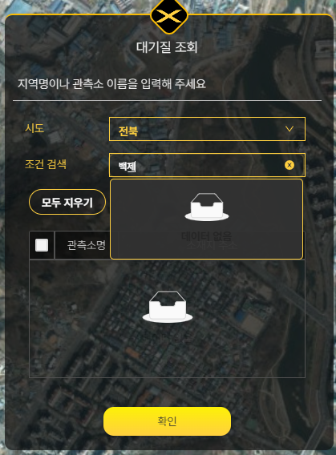
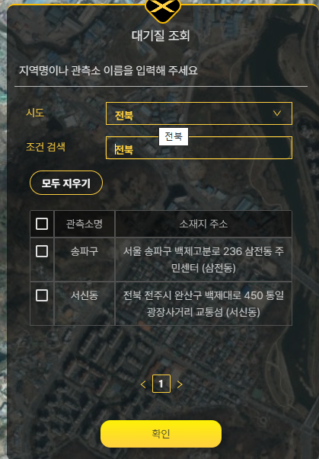
①
②
④
③
①
1 번 입력 할려고 마우스 클릭하면 전북 글자가 계속 나타남
2 번 백제 입력하고 엔터를 치면 3 번 처럼 목록에는 “백제” 글자가 있는 전국 모든 관측소명이 보여지고 있음. 조건검색에 “백제“ 글자는 사라지고 처음상태로 돌아가버림. 입력한 값이 그대로 남아 있어야 함. 또한 목록 조회 조건에 시도(전북)을 반드시 조건에 추가하여야 함
4 번 모두지우기 버턴 삭제 함
④
②
③
②
④
①
①

Slide 3
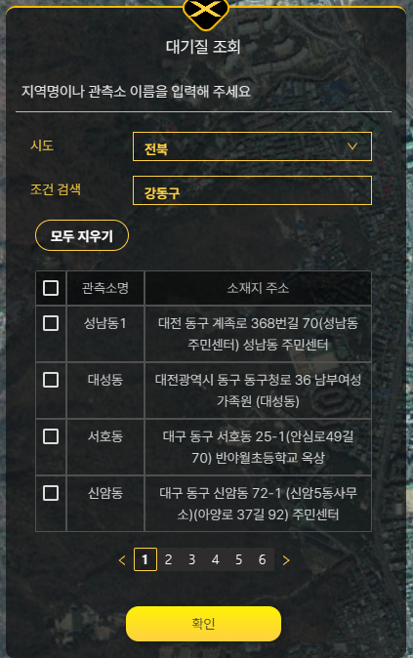
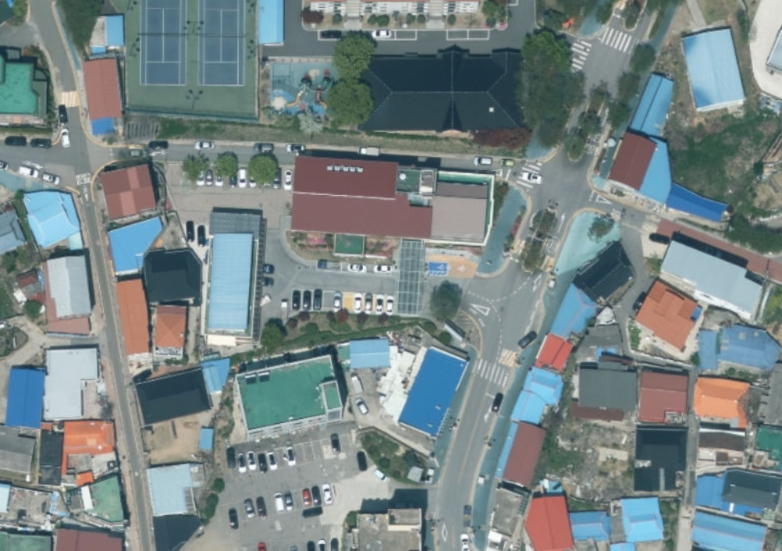
②
①
①
1 번 소재지 주소를 클릭하면 지도상에 줌인하여 이동은 하는데 어느 주소로 이동했는지 지도상에 표시 할 필요가 있음

Slide 4
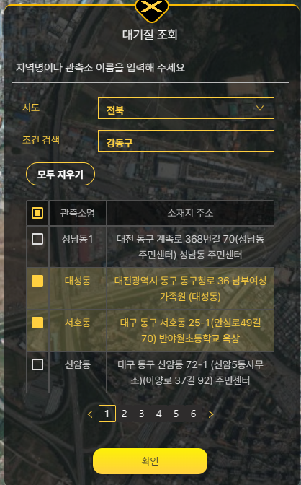
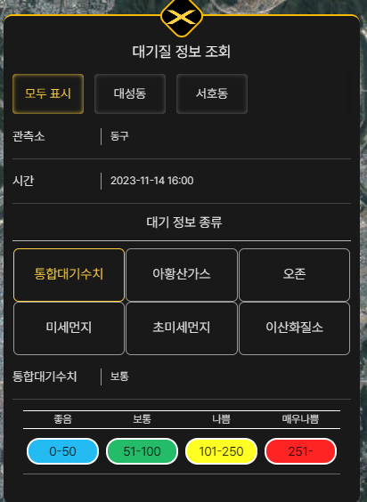
②
①
①
②
1 번 선택한 관측소 정보를 보여주고 있음. 2 번의 관측소는 뭐를 의미 하는건가? 삭제하는것이 맞음
④
③
①
③
④

